Slide 1
Презентация к уроку «Дифференциация прописных строчных букв х и ж»
Презентация составлена Учителем-логопедом высшей квалификационной категории ГБОУ ЦПМСС
Калининского района санкт-петербурга
Коленковой Инной Васильевной

Slide 2
Темы:
Логопедическая тема: Дифференциация строчных прописных букв Х-Ж в предложениях.
Лексическая тема: Забота животных о своем потомстве.
Грамматическая тема: Грамматическое оформление предложения.

Slide 3
Цель урока
Формирование навыка дифференциации оптико-кинетически сходных букв х – ж на материале предложений.

Slide 4
Задачи
Коррекционные:
Формировать чёткие графические образы строчных прописных букв х – ж, отрабатывать своевременное переключение с одной кинемы на другую;
Развивать умение пользоваться логоритмами при написании букв, сходных по начертанию;
Развивать зрительное восприятие, анализ и синтез, пространственную ориентировку;
Работать над слоговым анализов и синтезом;
Развивать языковой анализ и синтез на материале предложений;
Формировать функцию словообразования;
Развивать высшие психические функции (зрительное и слуховое внимание и память, конструктивный праксис);
Закреплять временные представления.

Slide 5
Образовательные:
Показать связь звука и буквы;
Учить пользоваться схематическим планом ответа;
Формировать навыки знаковой символизации;
Совершенствовать навык орфографического проговаривания;
Тренировать навык чтения;
Формировать навык грамматического оформления предложения;
Обогащать лексический запас по теме «Животные»;
Совершенствовать графо-моторные навыки.

Slide 6
Воспитательные:
Создать положительный эмоциональный настрой у детей;
Прививать интерес к речевым единицам;
Учить слушать и слышать окружающих;
Формировать навыки самоконтроля;
Содействовать формированию уважительного отношения к родителям, к материнству.

Slide 7
Карта - подсказка

Slide 8
Моржиха

Slide 9
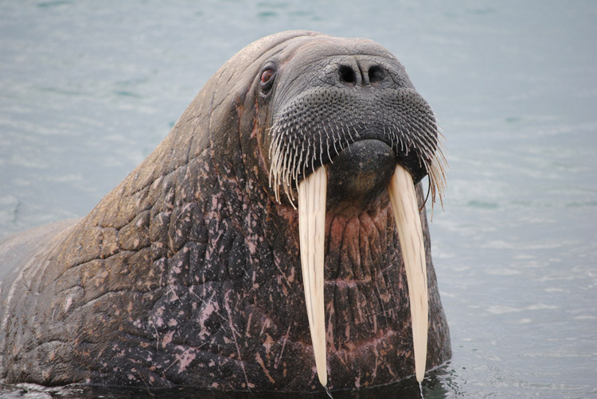

Slide 10
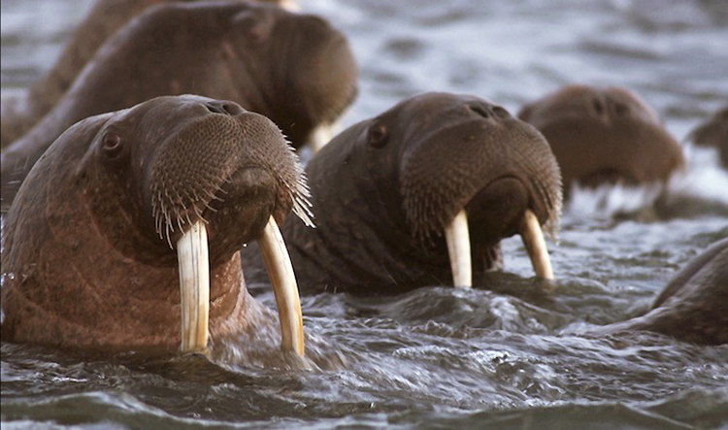

Slide 11
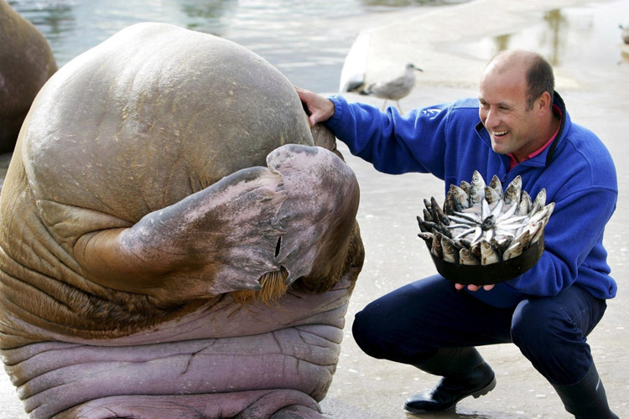

Slide 12
Загадка от Незнайки

Slide 13
Жужелица

Slide 14
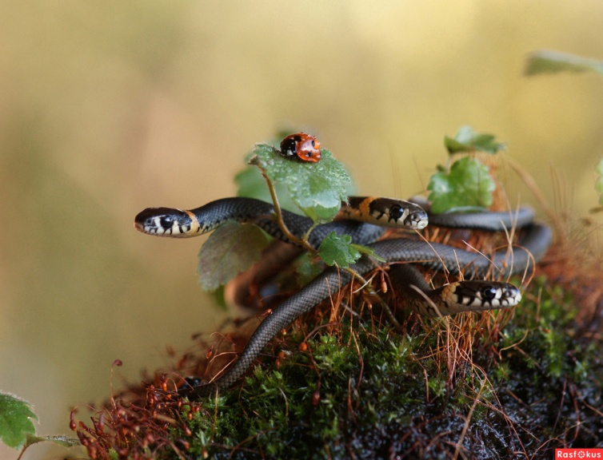
Ужиха

Slide 15
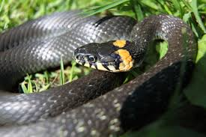

Slide 16
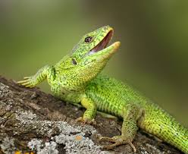
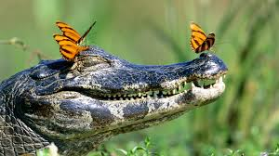
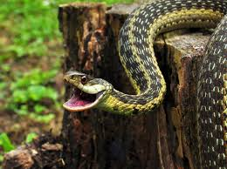
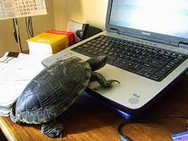
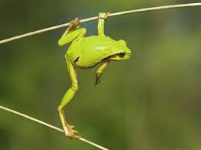

Slide 17
Вставьте пропущенные буквы

Slide 18
Ежиха

Slide 19
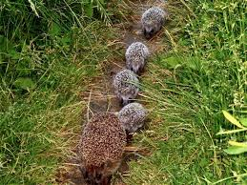

Slide 20
Игра «Волшебные буквы»

Slide 21
Стрижиха

Slide 22
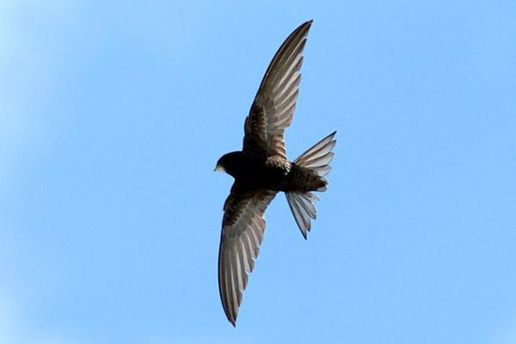

Slide 23
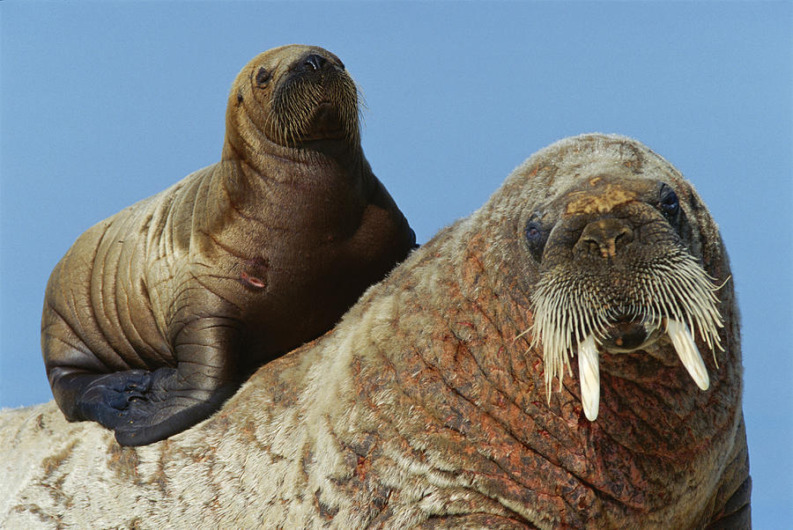
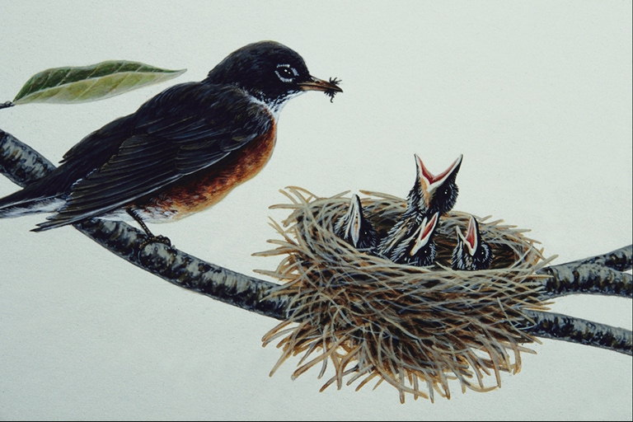

Slide 24
МОЛОДЦЫ, РЕБЯТА!

